Slide 1



Slide 2
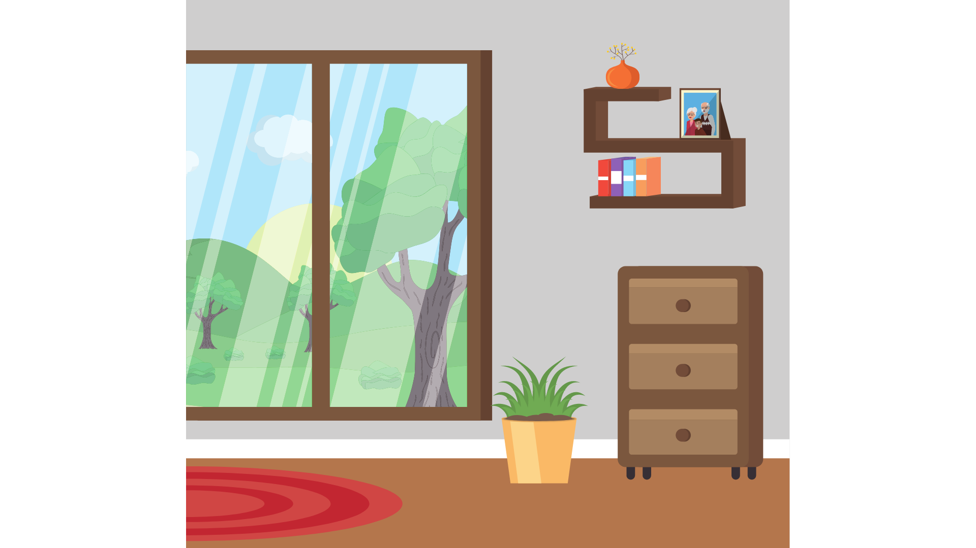


Slide 3




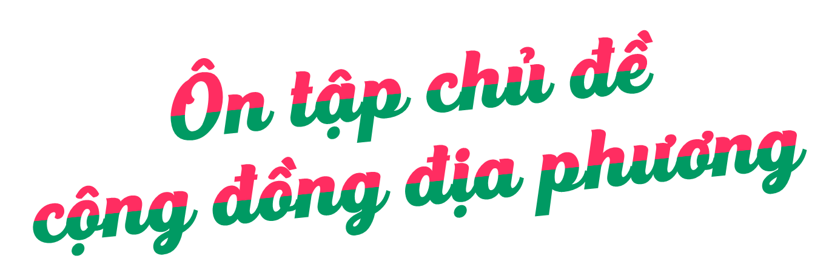

Slide 4






Slide 5
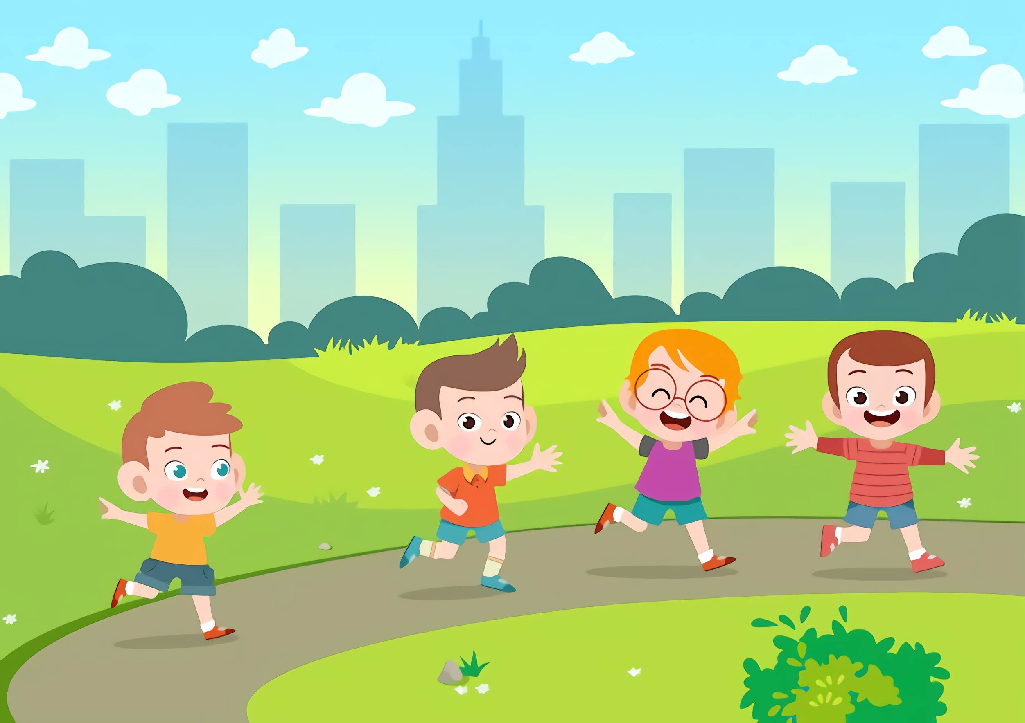
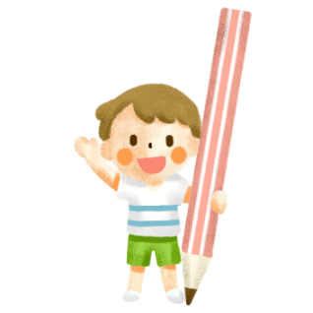
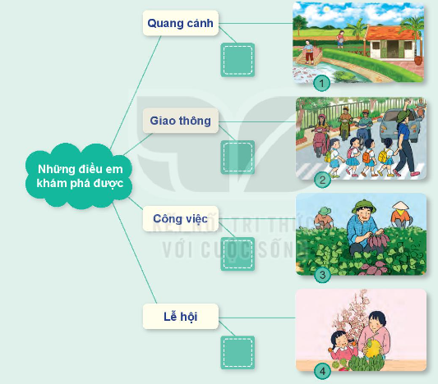
Em hãy sắp xếp những bức tranh đã sưu tầm theo nội dung sau và giới thiệu về bức tranh em thích nhất

Slide 6
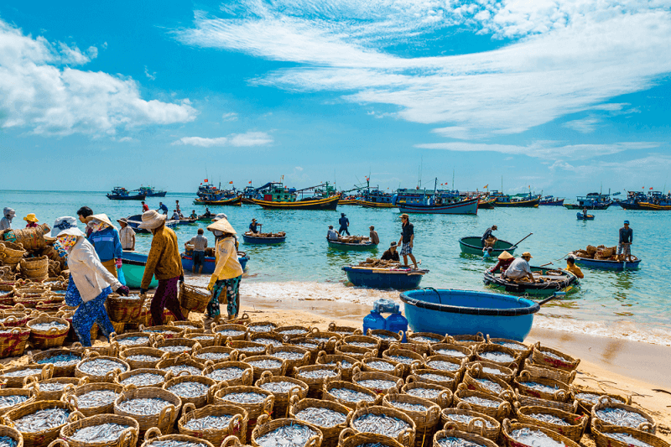
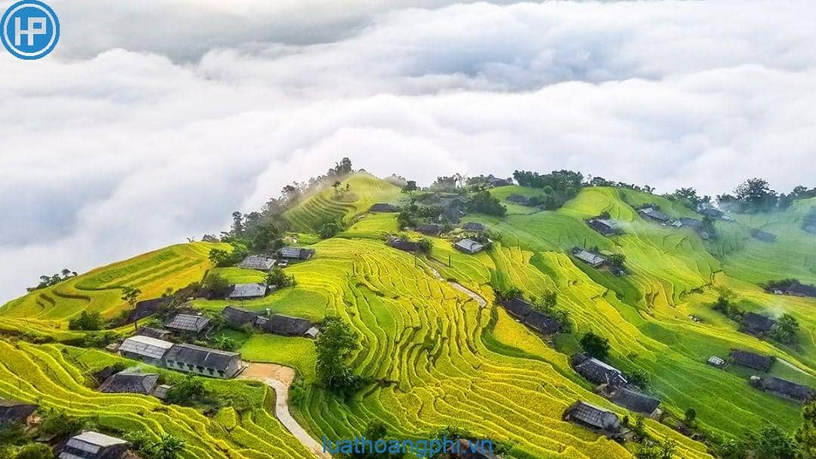
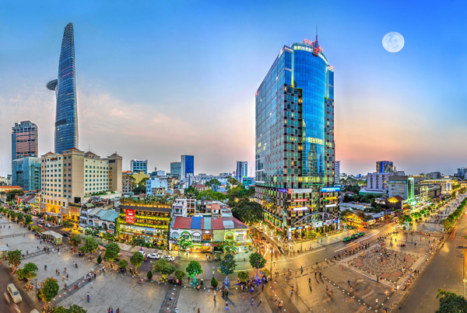
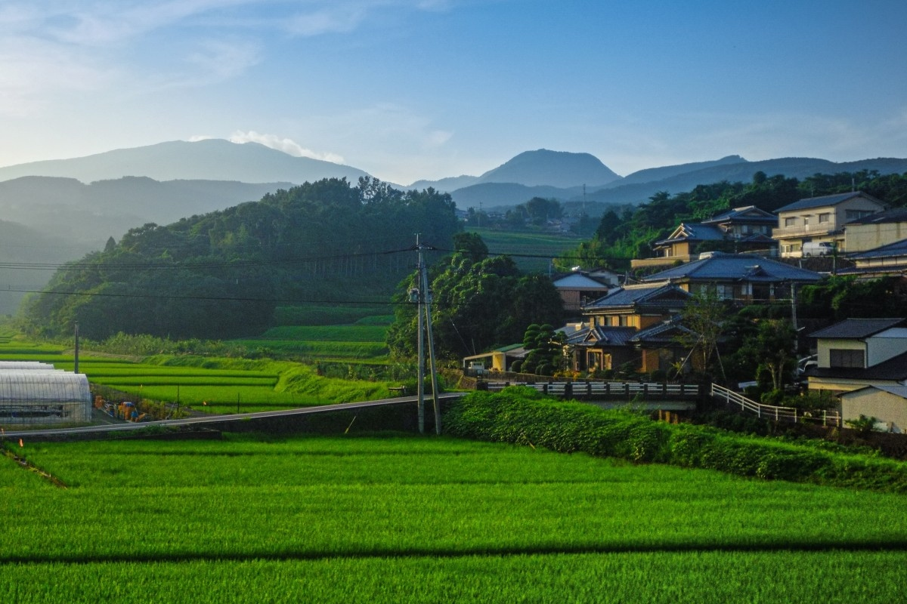
Quang cảnh các vùng miền

Slide 7
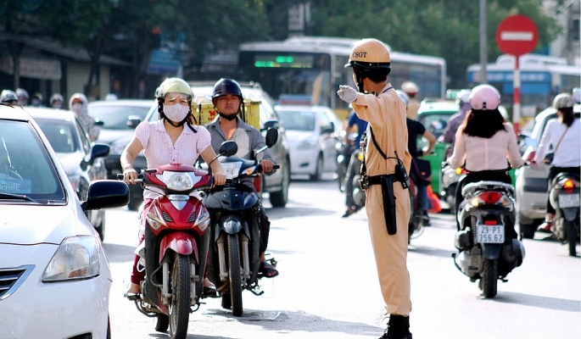
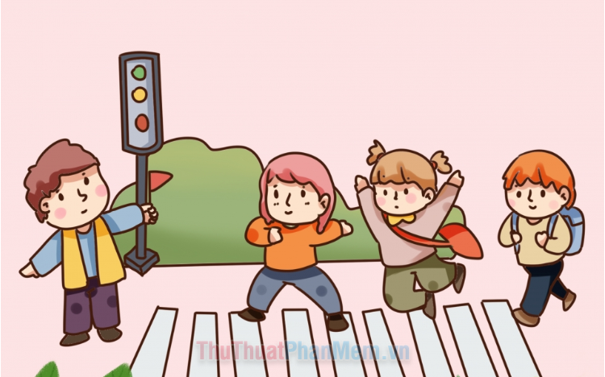
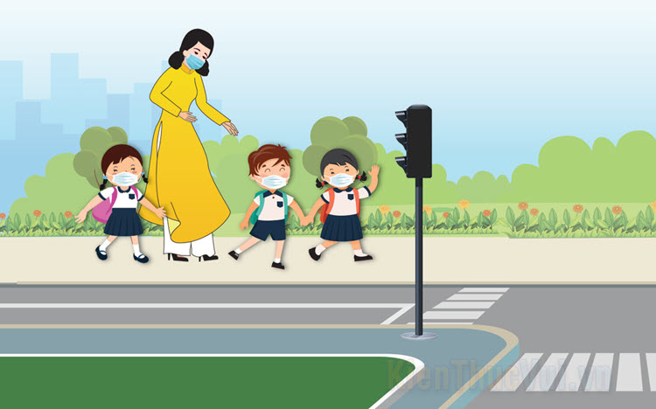
Hình ảnh về giao thông

Slide 8
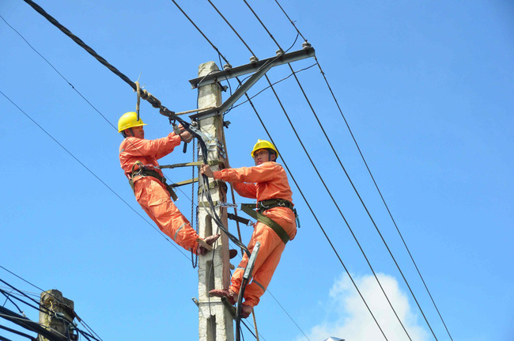
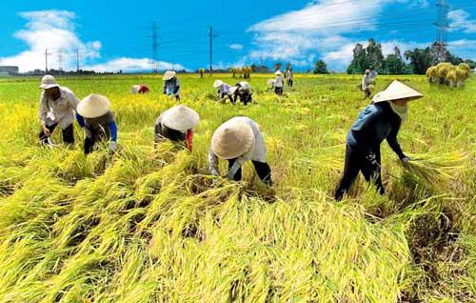
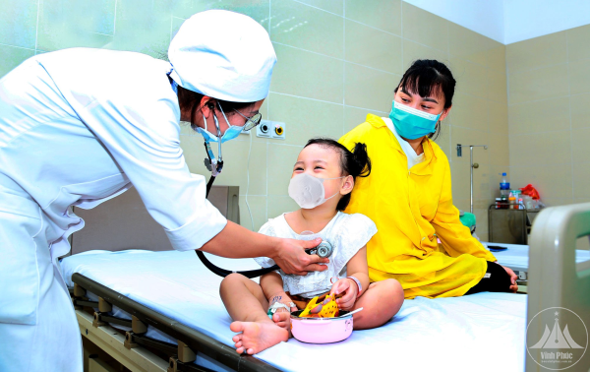
Hình ảnh về công việc

Slide 9
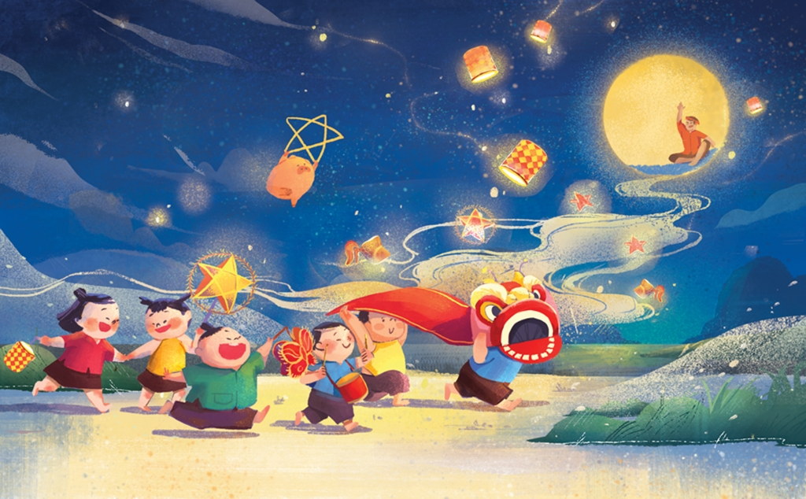
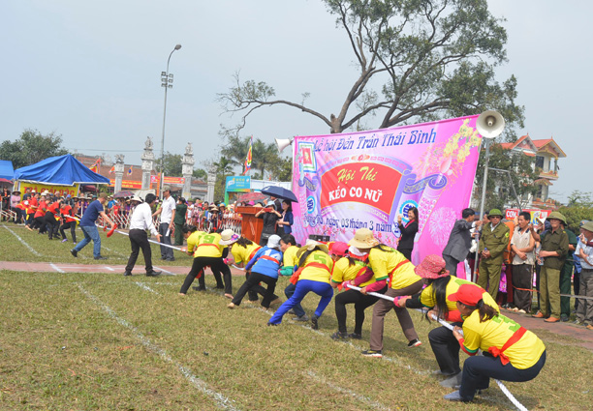
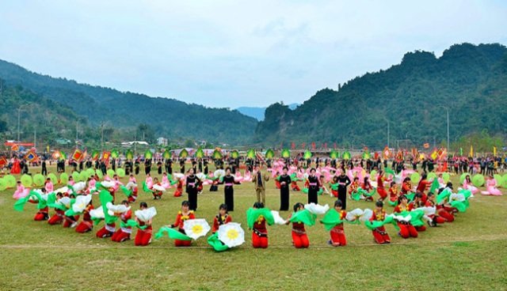
Hình ảnh về các lễ hội

Slide 10
Trồng trọt đem lại lương thực cho chúng ta.
Công việc của nông dân là gì?

Slide 11
Điều phối đường đi ở các ngã ba, ngã tư giúp người dân tham gia giao thông thuận lợi.
Công việc của cảnh sát giao thông là gì?

